Slide 1
Модель методической работы в МБУ «СШ «Фортуна»
Выполнила: инструктор-методист стрелкового тира Минулина Анастасия Дамировна

Slide 2
Предмет и объект деятельности учреждения, Цели и задачи деятельности
Основной целью Учреждения является Реализация единой политики в сфере развития физической культуры и спорта на территории МО г. губкинский, обеспечение условий для развития на территории города физической культуры и спорта;
Основной задачей деятельности учреждения является подготовка спортивного резерва, развитие массового спорта, привлечение населения к занятиям спортом и физической культурой;

Slide 3
задачи методической работы
Обеспечение высокого методического уровня проведения тренировочных занятий, физкультурно-оздоровительных и спортивно-массовых мероприятий.
Оказание методической помощи физкультурным работникам в реализации программ спортивной подготовки.
Профессиональное становление молодых тренеров, тренеров-преподавателей.
Повышение профессиональной квалификации тренеров, тренеров-преподавателей.
Выявление, обобщение и распространение опыта тренеров, тренеров-преподавателей.
Творческая ориентация коллектива на овладение современными технологиями, которые стимулируют активность обучающихся, раскрывают потенциал личности ребенка.
Внедрение в тренировочный процесс инновационных учебно-методических и дидактических материалов.

Slide 4
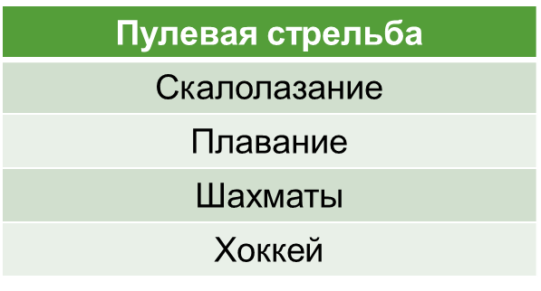
Направления деятельности
реализация программ спортивной подготовки по видам спорта в соответствии с федеральными стандартами спортивной подготовки по видам спорта:
участие, организация и проведение официальных спортивных мероприятий, официальных физкультурных (физкультурно-оздоровительных), спортивно-массовых мероприятий и мероприятий ГТО;
выполнение работ по подготовке спортивного резерва;
обеспечение участия спортсменов в официальных спортивных мероприятиях;
Обеспечение доступа граждан к объектам спорта;
Выполнение муниципального задания, формируемого и утверждаемого Учредителем.

Slide 5
Организационная структура МБУ СШ «Фортуна»

Slide 6
Методическая работа в учреждении

Slide 7
СПАСИБО ЗА ВНИМАНИЕ!

